Slide 1
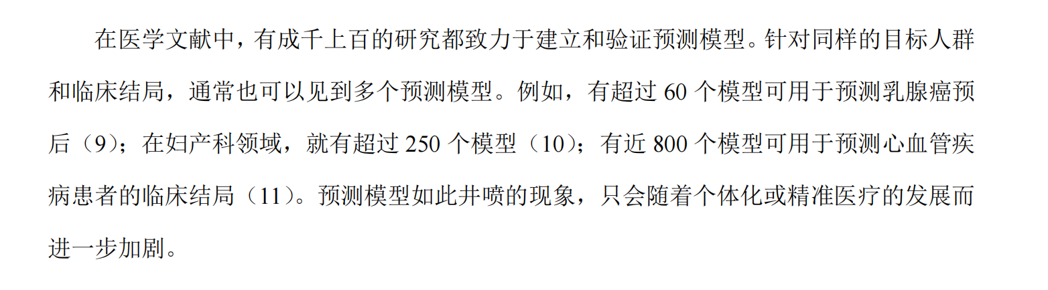


参考文献：Ann Intern Med. 2019;170(1):W1-W33

Slide 2
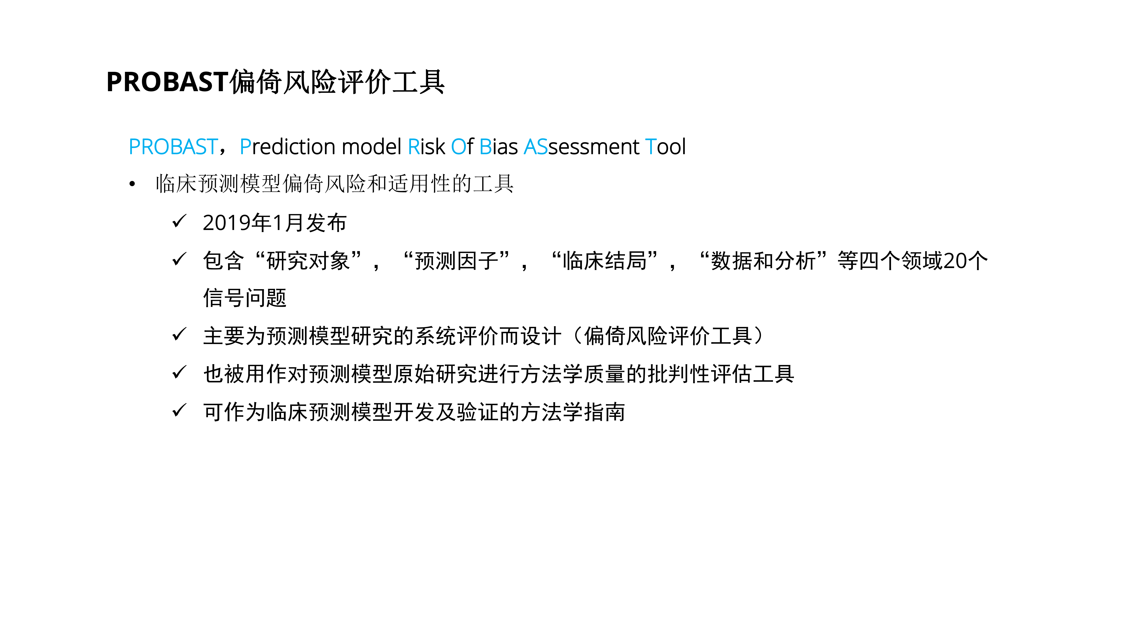

Slide 3
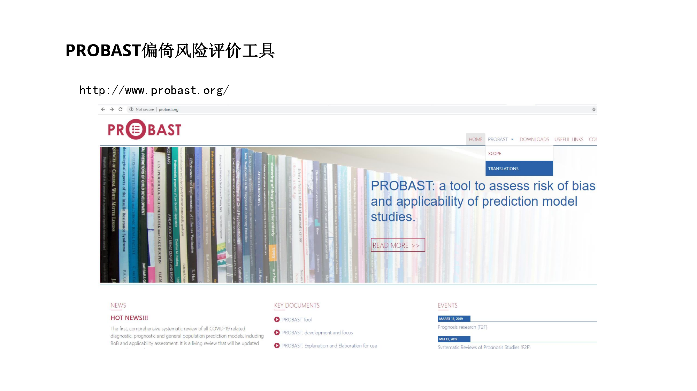
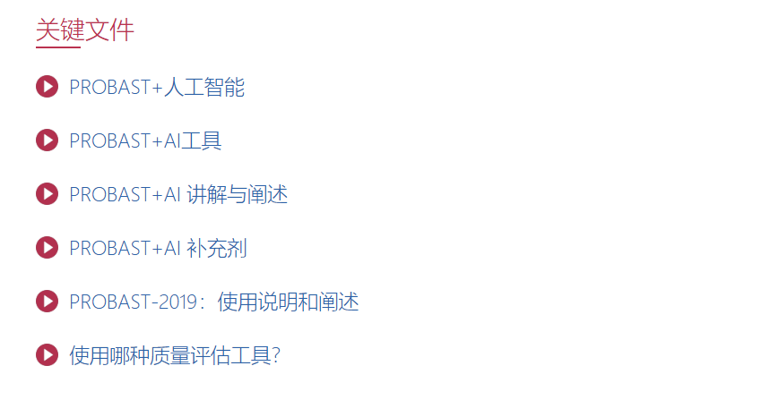

Slide 4
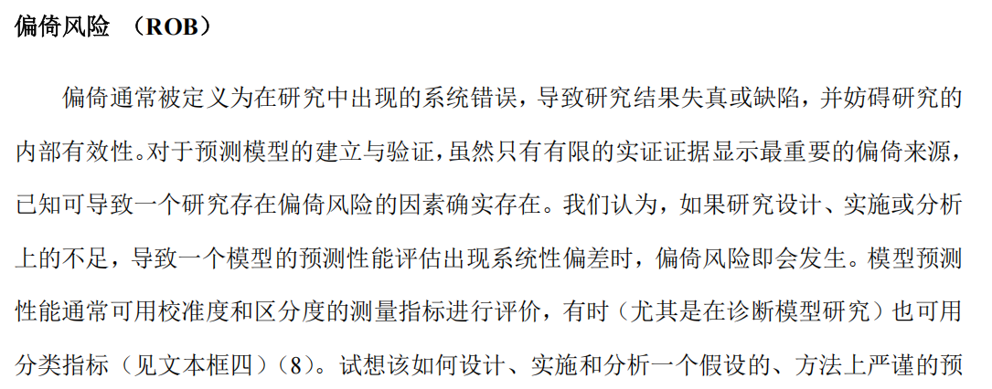

Slide 5
适用度
当原始研究的人群、预测因素或结局与系统综述的特定研究问题存在差异时,可能产生适用性的问题。例如,预测模型的研究对象来自医院,而系统综述关注的是社区人群,这时报告的预测模型的校准度和区分度可能并不适用,因为医院来源患者的疾病通常比社区来源的更危重。而当原始研究的人群纳入标准、预测因素和结局与系统综述的问题直接匹配时,就不会出现适用性的顾虑。

Slide 6
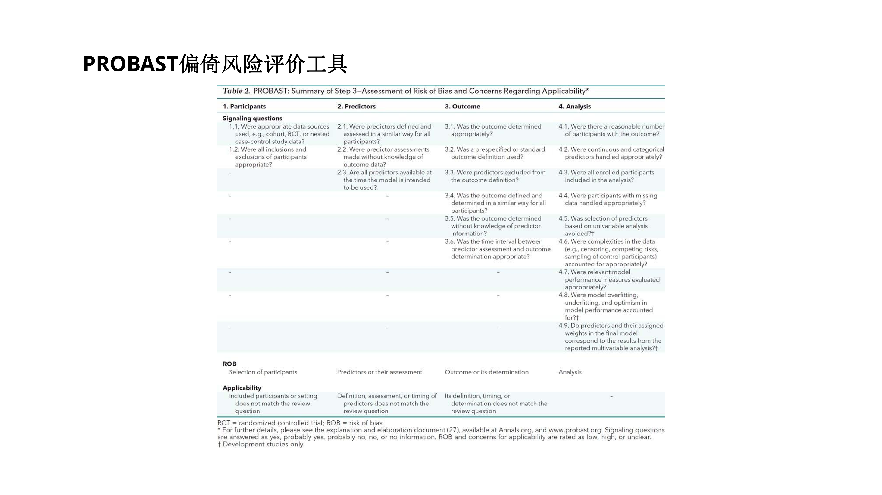

2
3
6
9

Slide 7
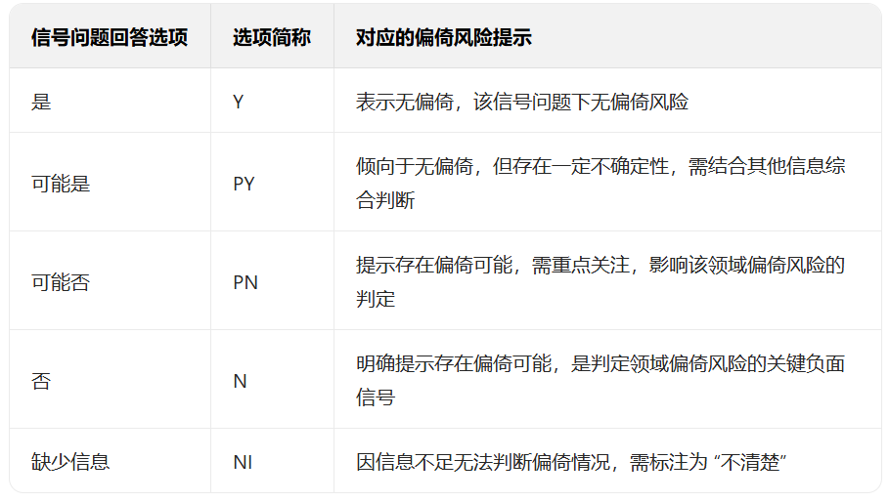

Slide 8
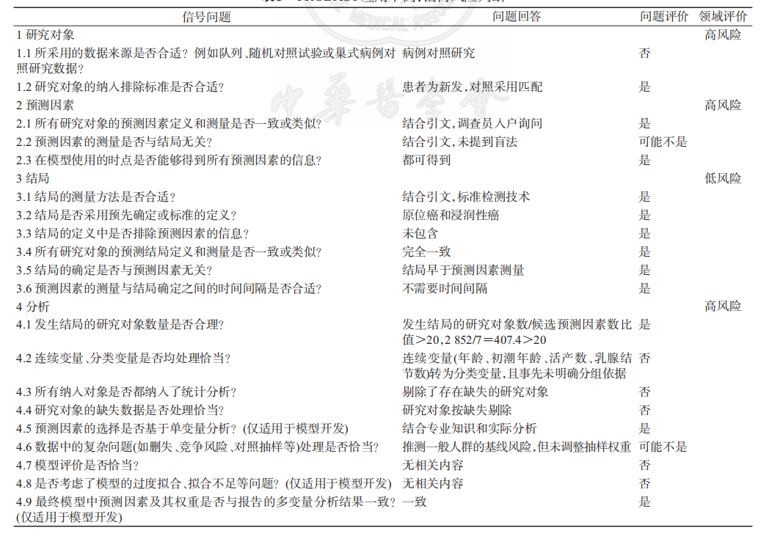
陈茹, 中华流行病学杂志,2020,.

Slide 9
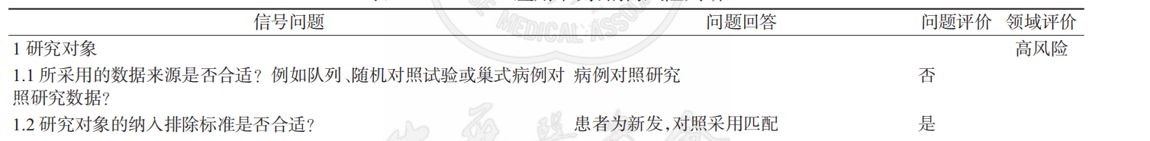
研究对象
1.1 是否使用恰当数据来源（如队列、RCT、巢式病例对照）？ | Y/PY：队列/RCT/巢式病例对照；N/PN：非巢式病例对照；NI：数据来源描述不清
1.2 研究对象纳入排除标准是否恰当？ | Y/PY：标准明确且代表目标人群；N/PN：纳入已发生结局者或排除关键亚组；NI：标准未说明

Slide 10
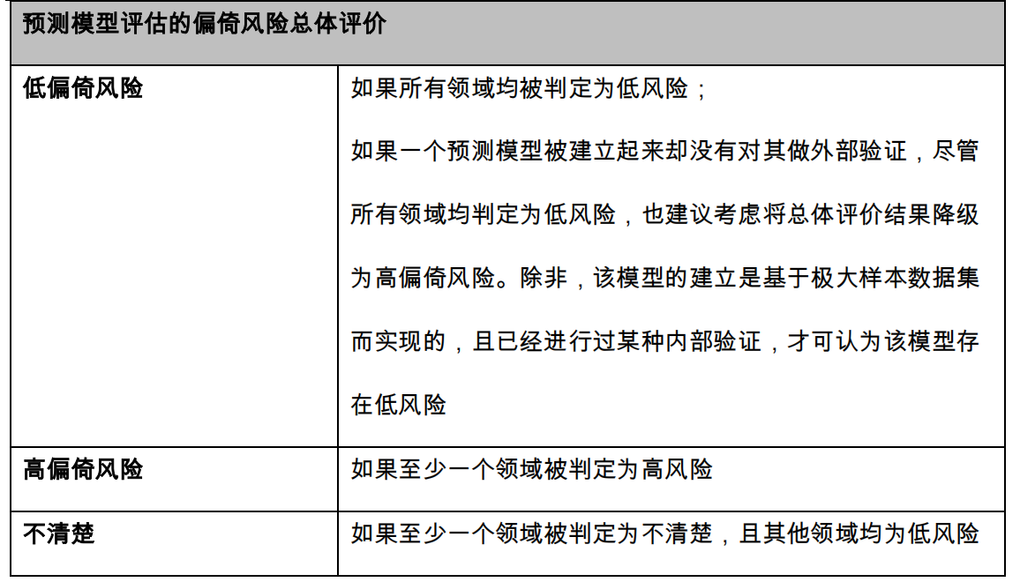

Slide 11
研究对象
1.1 是否使用恰当数据来源（如队列、RCT、巢式病例对照）？ | Y/PY：队列/RCT/巢式病例对照；N/PN：非巢式病例对照；NI：数据来源描述不清
1.2 研究对象纳入排除标准是否恰当？ | Y/PY：标准明确且代表目标人群；N/PN：纳入已发生结局者或排除关键亚组；NI：标准未说明

Slide 12
预测因子
2.1 所有研究对象的预测因子定义与测量是否一致？ | Y/PY：方法统一；N/PN：定义混乱或测量者经验差异大；NI：未说明测量方法
2.2 预测因子测量是否盲于结局数据？ | Y/PY：明确盲法或结局未发生时测量；N/PN：已知结局后测量；NI：未说明盲法
2.3 模型应用时，所有预测因子是否可及？ | Y/PY：应用时点可测量；N/PN：无法获取（如模型含术后指标却用于术前预测）；NI：未说明可及性

Slide 13
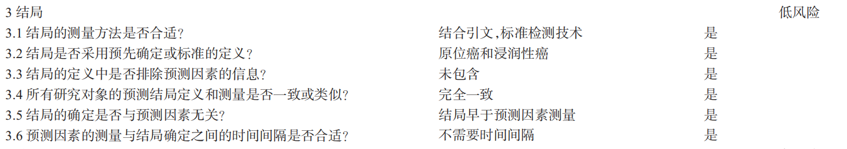
3.1 临床结局是否恰当判定？ | Y/PY：采用指南推荐方法；N/PN：方法存在缺陷；NI：未说明判定方法
3.2 是否使用预先设定或标准的结局定义？ | Y/PY：定义标准且预先声明；N/PN：定义不标准或事后设定；NI：未说明定义来源
3.3 预测因子是否从结局定义中排除？ | Y/PY：无预测因子纳入结局定义；N/PN：预测因子为结局组成部分；NI：未说明结局定义细节
3.4 所有研究对象的结局定义与判定是否一致？ | Y/PY：方法统一；N/PN：部分对象方法不同；NI：未说明一致性
3.5 结局判定是否盲于预测因子信息？ | Y/PY：明确盲法或判定时未知预测因子；N/PN：已知预测因子后判定；NI：未说明盲法
3.6 预测因子测量与结局判定的时间间隔是否恰当？ | Y/PY：间隔合理（如预后模型随访足够时间）；N/PN：间隔过短/过长；NI：未说明时间间隔

Slide 14
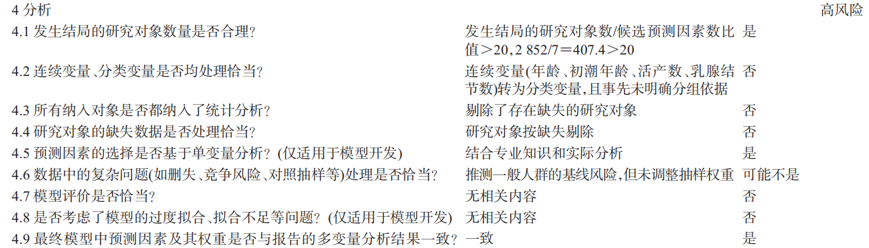
4.1 结局事件数是否合理？ | Y/PY：建模研究EPV（结局数/候选预测因子数）≥10-20，验证研究结局数≥100；N/PN：EPV<10或验证结局数<100；NI：未报告结局数或预测因子数
4.2 连续型与分类型预测因子处理是否恰当？ | Y/PY：连续变量未随意分类或检验非线性；N/PN：连续变量随意分类；NI：未说明处理方法
4.3 所有入组对象是否纳入分析？ | Y/PY：全部纳入；N/PN：不当剔除亚组；NI：未报告纳入分析的对象数
4.4 缺失数据处理是否恰当？ | Y/PY：采用多重插补法；N/PN：直接删除或方法错误；NI：未说明缺失数据处理
4.5 是否避免基于单因素分析筛选预测因子？ | Y/PY：基于多因素或专业知识筛选；N/PN：单因素P<0.05才纳入多因素模型；NI：未说明筛选方法

Slide 16
陈茹, 中华流行病学杂志,2020,.

Slide 17
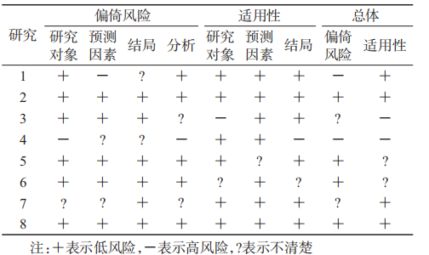
陈茹, 中华流行病学杂志,2020,.

